Slide 1
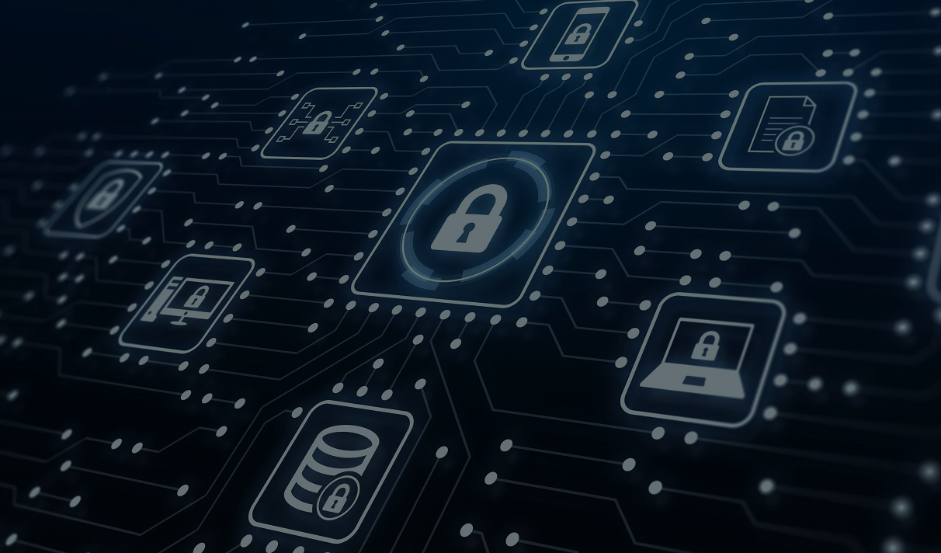


OFICINA:
Prevenção contra golpes e segurança cibernética
Ana Carolina Peregrino
Gabriel de Araújo
Gustavo Vilas Boas
João Gustavo Pires
Larissa Lima
Luís Otávio Alves

Slide 2
Conhecendo o grupo e as expectativas sobre o tema
Objetivo: Capacitar sobre prevenção de golpes voltados para idosos.
Interação Inicial:
Alguém já ouviu falar de golpes comuns?
Alguém já passou por uma situação suspeita?
Participação: Compartilhem suas experiências e dúvidas sobre o tema.

Slide 3
Oque são golpes e como eles acontecem ?
Definição simples: Golpes são estratégias usadas para enganar pessoas e obter vantagens, geralmente financeiras.
Exemplos comuns:
Phishing: Mensagens ou e-mails que pedem informações pessoais;
Scareware: Ameaças que tentam assustar, pedindo ações rápidas;
Engenharia Social: Manipulação psicológica que explora emoções, como medo ou empatia.
Objetivo: Ajudar a identificar essas situações e agir com calma.

Slide 4
Impacto dos golpes: mais que uma perda financeira
Consequências financeiras: Perda de dinheiro, contas comprometidas e dados pessoais vazados.
Consequências emocionais: Vergonha, culpa, medo e perda de confiança em situações comuns.
Prevenção e apoio: Saber que é possível se proteger e que não se deve sentir vergonha de ser vítima.

Slide 5
Compartilhamento de experiências
• Como você descobriu que foi vitima de um golpe?
• O que chamou sua atenção de imediato e fez você acreditar que aquele momento com o golpista era verdade?
• Você tomou alguma medida de imediato?
• Você teve alguma orientação ou suporte após o ocorrido?
• Que conselho você daria para outra pessoa para não cair em um golpe?

Slide 6
Tipos de golpes
• Empréstimos consignados;
• Pessoas que se se fingem por familiares;
• Sequestros;
• Ajuda no caixa eletrônico;
• Golpes embaraçosos;
• Falso presente de aniversário;

Slide 7
Dicas de proteção contra golpes
• Desconfiar de alguns tipos de comunicações;
• Promoções muito vantajosas;
• Desconfiar de contatos;
• Desconfiar de mensagens;
• Transação bancária;
• Dados pessoais;

Slide 8
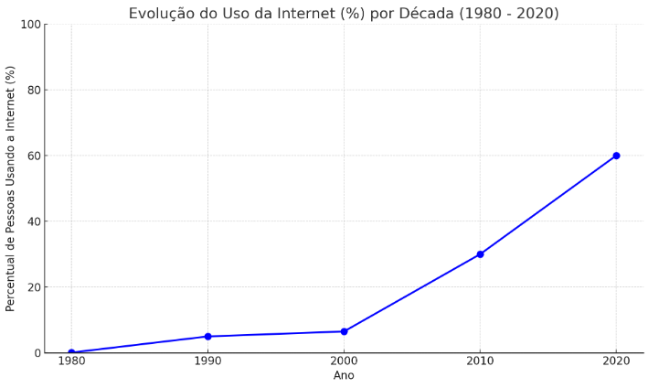
A sociedade na internet
Evolução através das décadas:

Slide 9
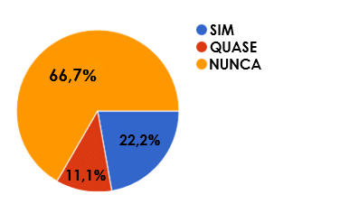
A sociedade na internet
População e o uso seguro da internet:
No total, foram 46 entrevistados.

Slide 10
Ferramentas de um golpista
A engenharia social: Termo empregado para definir uma técnica de manipulação que explora erros, fraquezas e vulnerabilidades das pessoas, a fim de obter vantagens:
Medo;
Ganância;
Confiança;
Empatia.

Slide 11
Ferramentas de um golpista
Phishing: Um dos meios mais simples, onde o golpista lança a semente e espera a “isca” pegar;
Baiting: Parecido com Phishing, mas com métodos diferentes de obtenção de dados;
Scareware: Um método que obtém vantagens á partir do medo/susto de algo acontecendo;
I.A. generativa: Criação de conteúdos inéditos à partir de fragmentos originais;

Slide 12
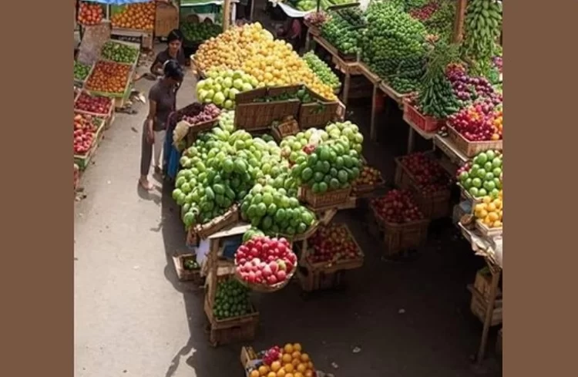
Ferramentas de um golpista

Slide 13
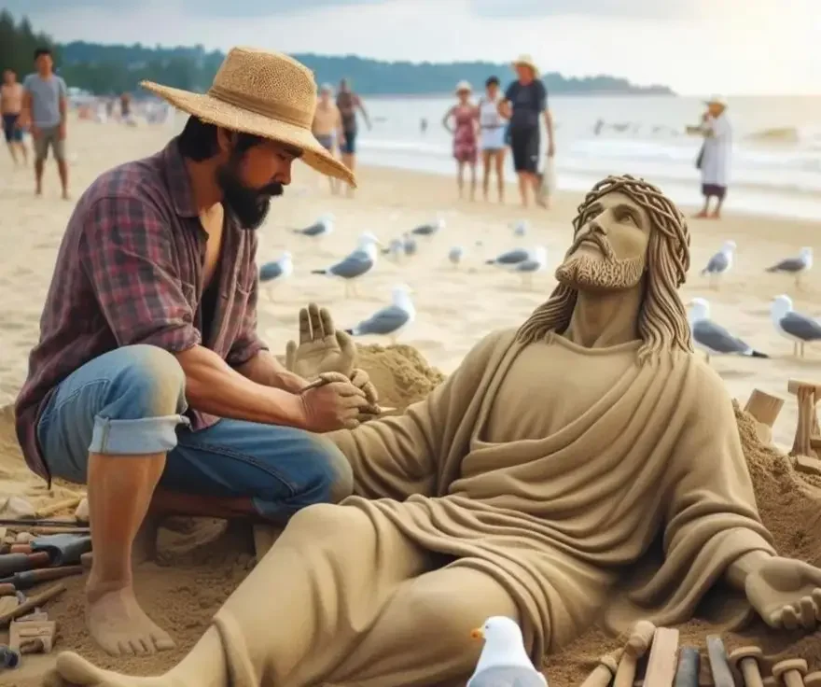
Ferramentas de um golpista

Slide 14

Ferramentas de um golpista
Presidente Lula:
William Bonner:
Fausto Silva (Faustão):

Slide 15
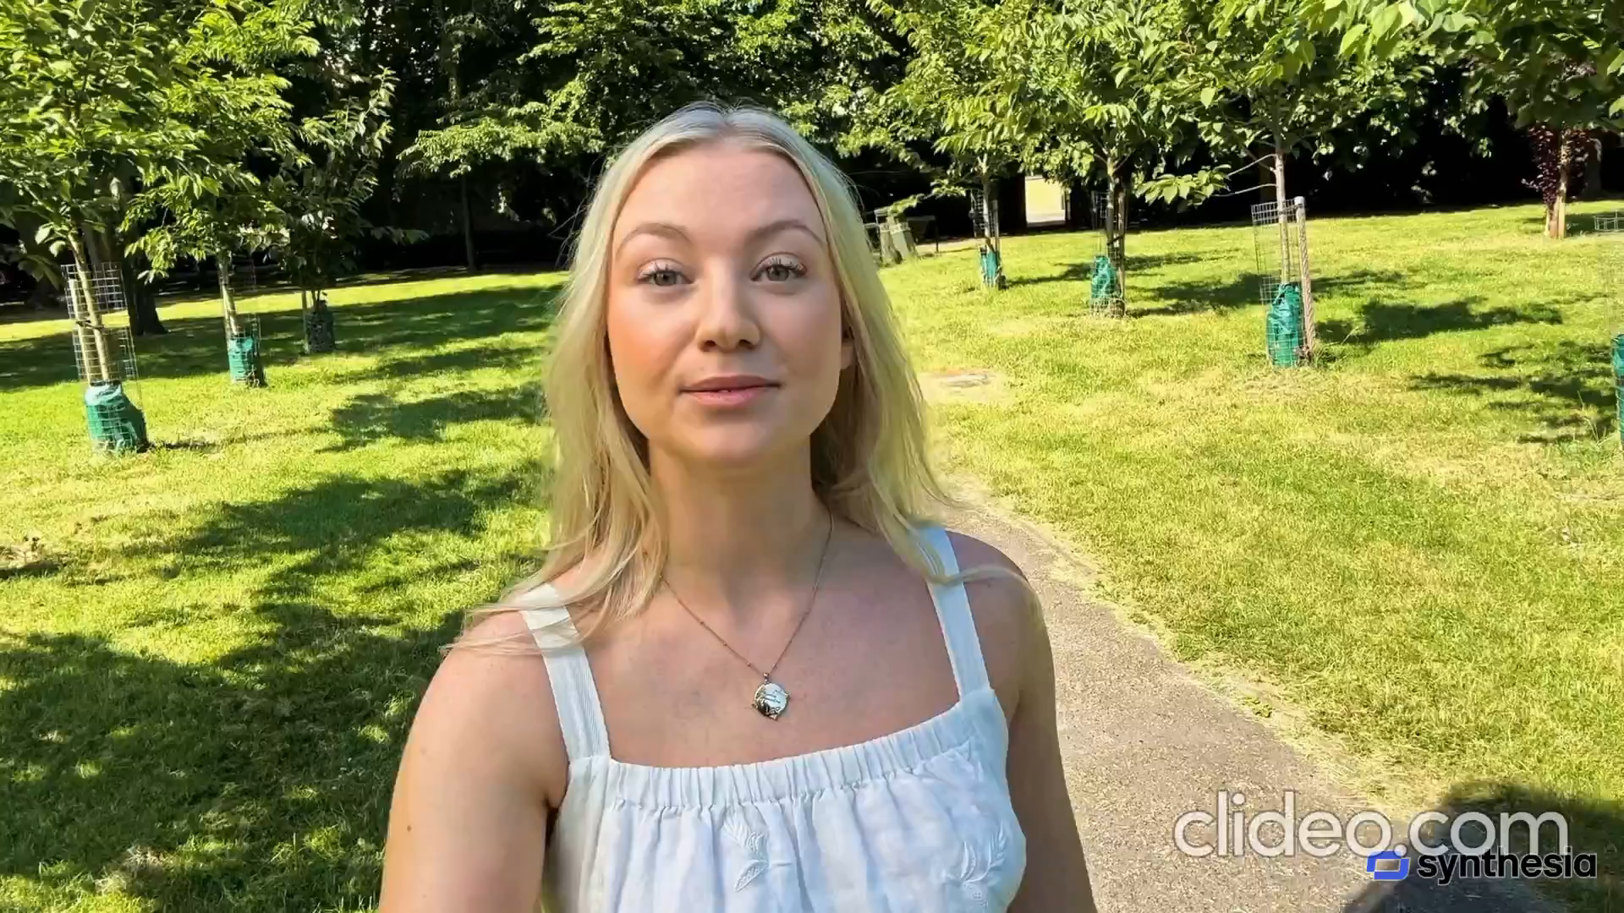
Ferramentas de um golpista

Slide 16
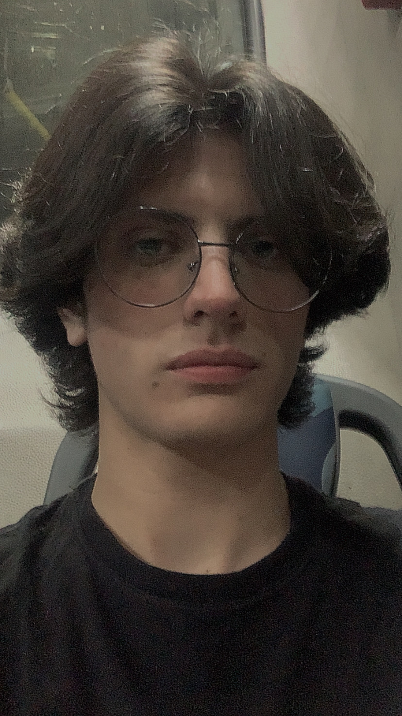
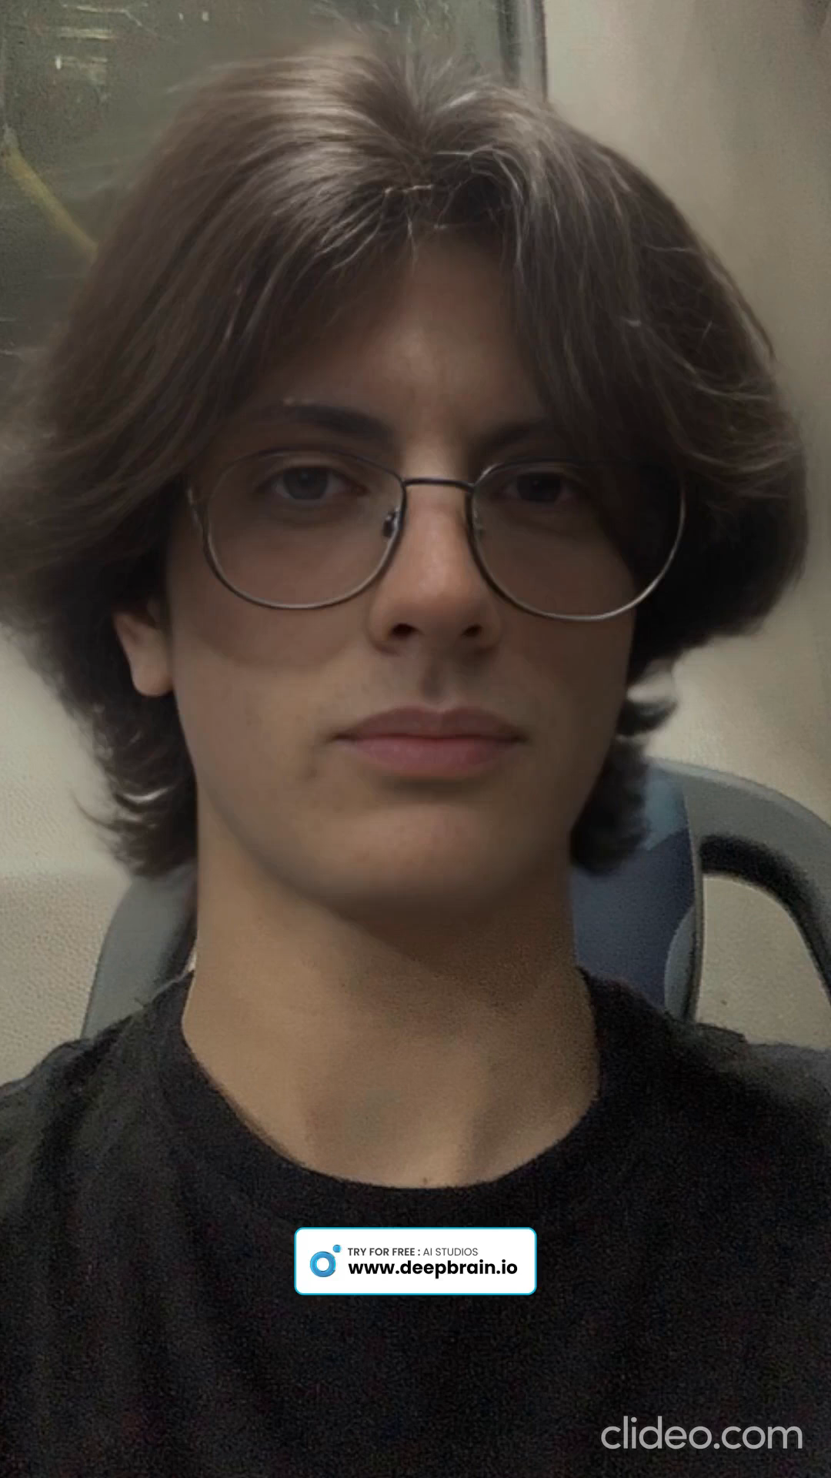

Ferramentas de um golpista
Entrada:
Resultado:
+
=

Slide 17
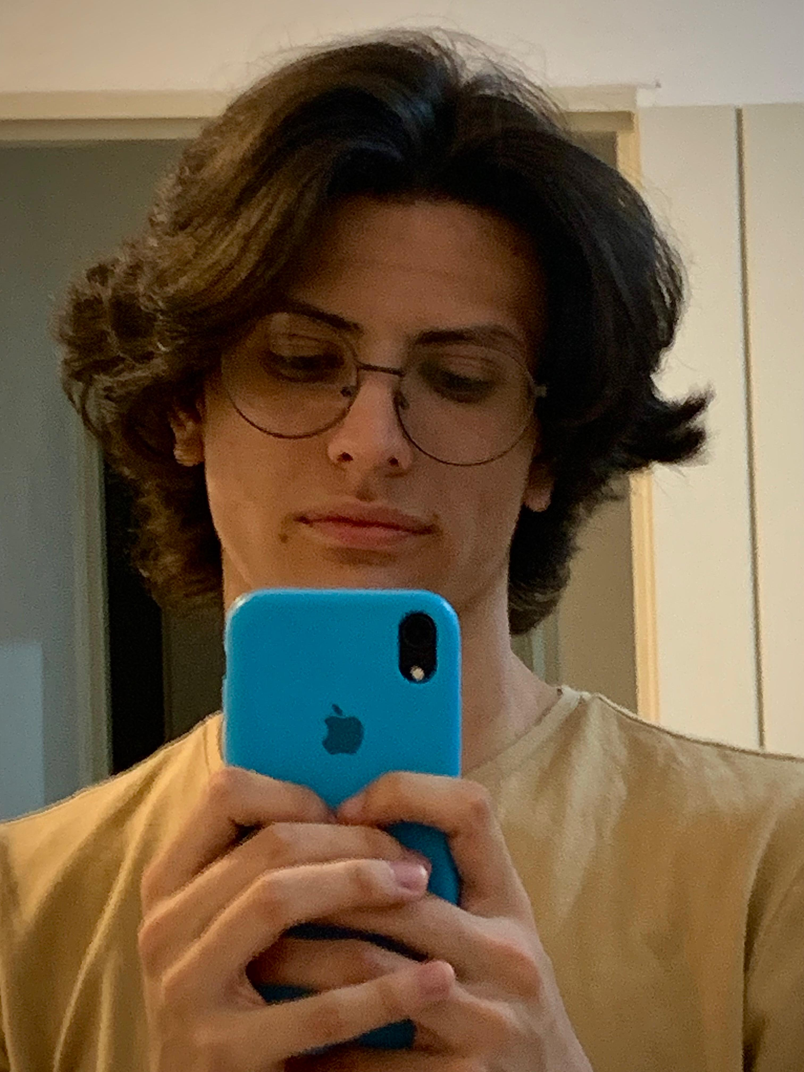
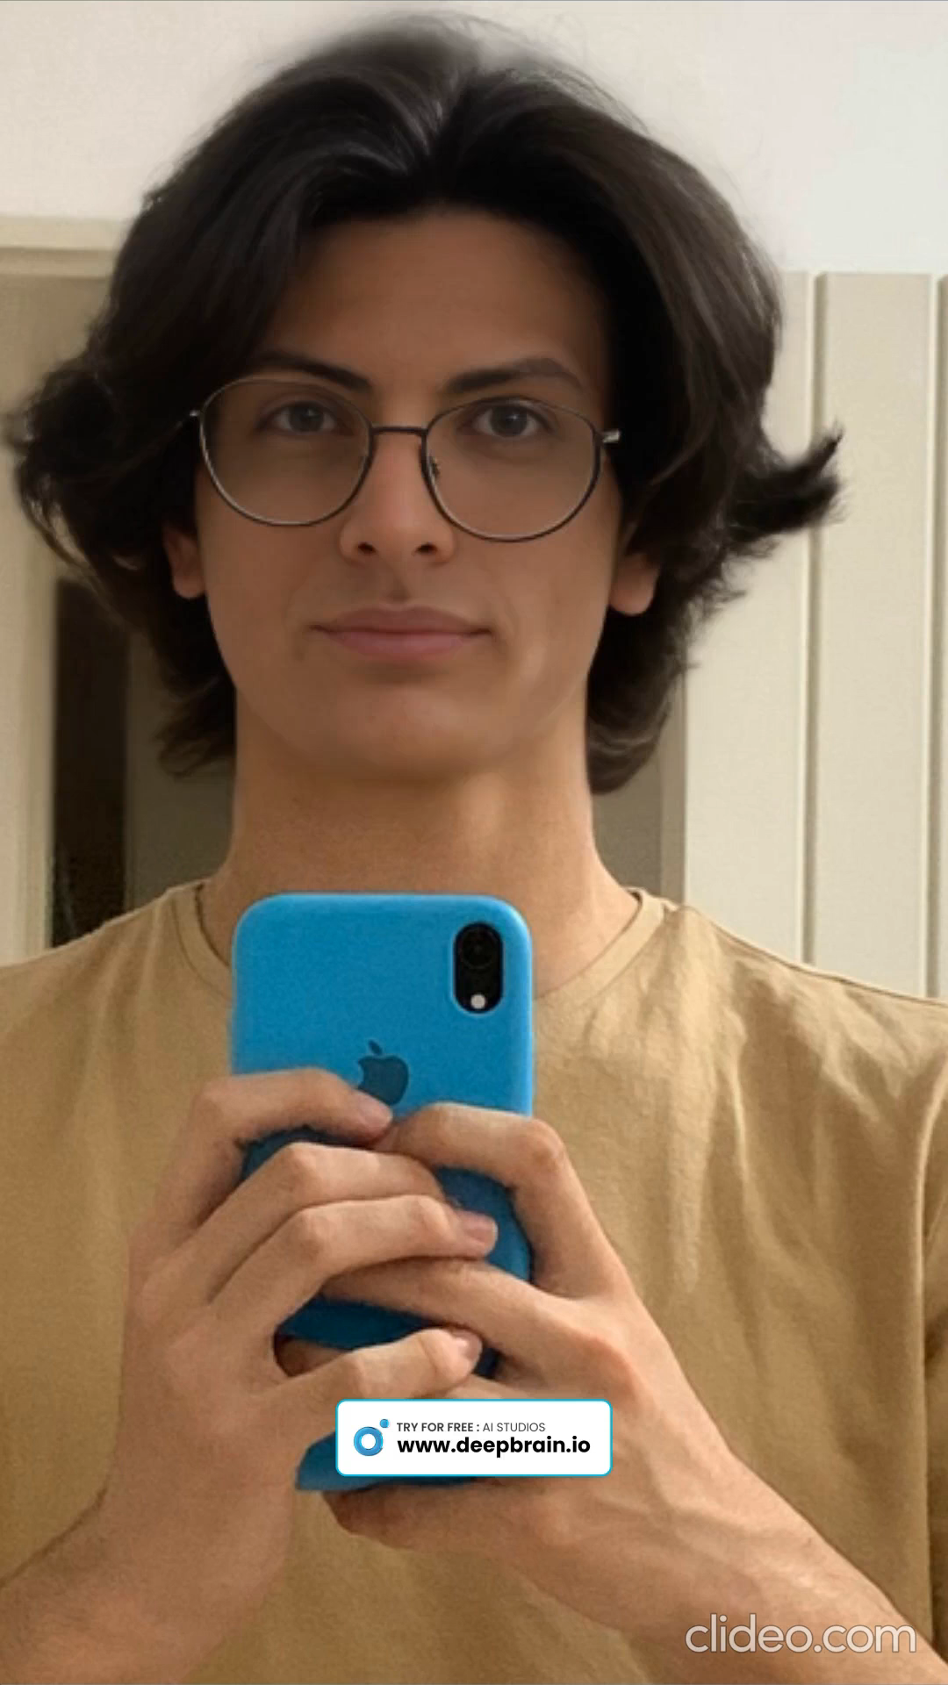
Ferramentas de um golpista
Entrada:
Resultado:
+
=

Slide 18
Ferramentas de um golpista
Ferramentas demonstrativas de I.A. simples e *gratuitas:
ChatGPT: chatgpt.com
MioCreate: miocreate.com
Synthesia: synthesia.io
DeepBrain: deepbrain.ia

Slide 19
OFICINA:
Prevenção contra golpes e segurança cibernética
Obrigado pela atenção!!

